Slide 1
작곡 세미나
3. 악보 교정과 악기
2024/03/29
Andantino

Slide 2
컴퓨터 작곡의 장점
악기를 즉흥 연주하며 작곡할 때보다
컴퓨터를 사용해 작곡할 때 갖는
장점에는 무엇이 있을까요?

Slide 3
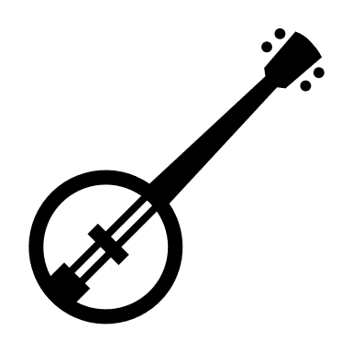
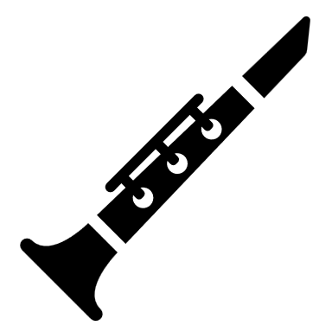
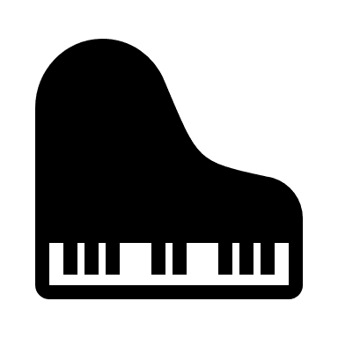


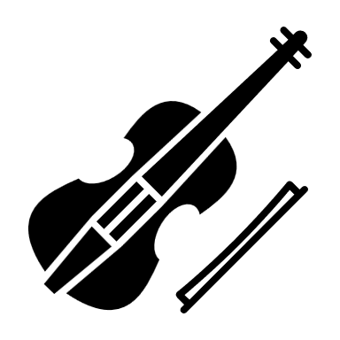
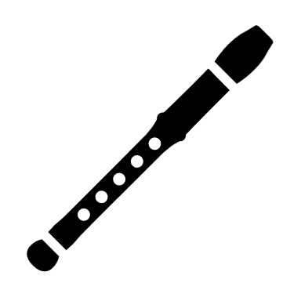

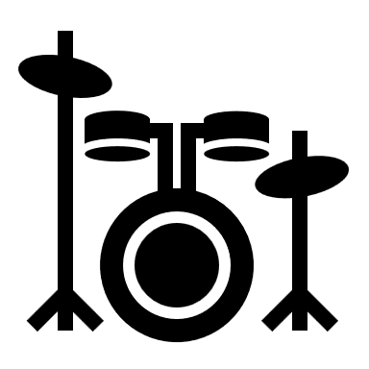
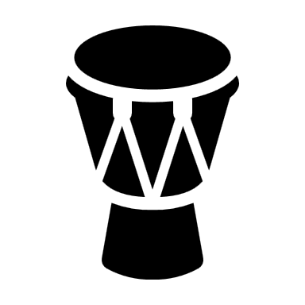



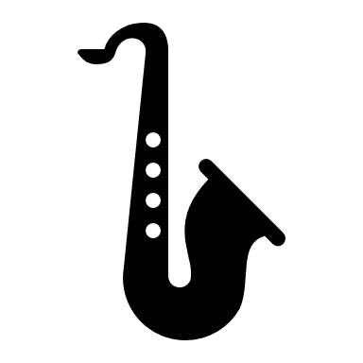

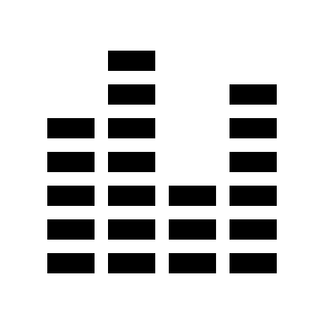
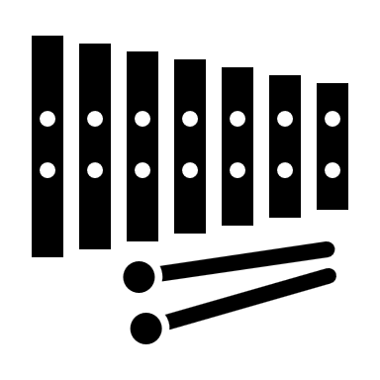
컴퓨터 작곡의 장점

Slide 4
컴퓨터 작곡의 장점
실제 악기가 없어도 됩니다.
실제 악기를 다룰 줄 몰라도 됩니다.
무작위 음을 찍어 넣는 것이 가능합니다.
연주하기 어려운 음도 낼 수 있습니다.
음악의 구조를 생각해볼 수 있습니다.
음향적 변형이 자유롭습니다.
수백 가지 가상 악기를 모두 사용할 수 있습니다.

Slide 5
오늘 할 일
NWC 심화 사용법 익히기
Insert
Multi-Measure Rest
Dynamic
Custom Note Velocity / Channel Volume
Flow Direction
Performance Style
Special Ending
Tempo Variance
Text
Change Instrument
Transposition

Slide 6
오늘 할 일
NWC 심화 사용법 익히기
Insert
Multi-Point Controller
Tempo
Volume
Stereo Pan
Pitch Bend
Reverb
기타 등등
Staff
Channel
드럼 및 타악기 소리 내기

Slide 7
오늘 할 일
NWC 심화 사용법 익히기
Tools
Audit (실습이 포함되어 있습니다.)
Accidentals
Bar Lines
Enharmonic Spelling
Note Stems
Transpose Staff
Force Accidentals
Options
File
Import MIDI

Slide 8
오늘 할 일
실습: 가상악기와 친해지기
NWC의 Sample 음악 들어 보기
사용된 악기 해부하기
MIDI의 가상악기 소리 들어보고 맞추기
악기의 특징 기억하기
악기 조합 듣고 맞추기

Slide 9
3주차 세미나 참여자들의 피드백
MuseScore로 참여했어요. NWC 강의이긴 하지만, MuseScore에서 같은 기능이 있는지 찾아보면서 하느라 지루하다는 생각은 안 들었어요.
컴퓨터로 작곡을 한다고 하면 단순히 음을 찍는다는 느낌이 강했는데, 여러 기능들을 알게 되어서 색다른 느낌이었어요.
곡 들어보고 분석하는 게 재밌네요.
NWC를 못 쓰는 사람들이 좀 많은 것 같아서 MuseScore 기준으로 준비하고 진행했으면 어땠을까 합니다.
깊게 배우지는 않더라도 다양하게 배울 수 있어서 좋았습니다. 이런 툴 하나하나가 신기했습니다 ㅎ
들어보고 악기 맞추는 거 재밌었어요.

Slide 10
NWC 심화 사용법
Insert 메뉴

Slide 11
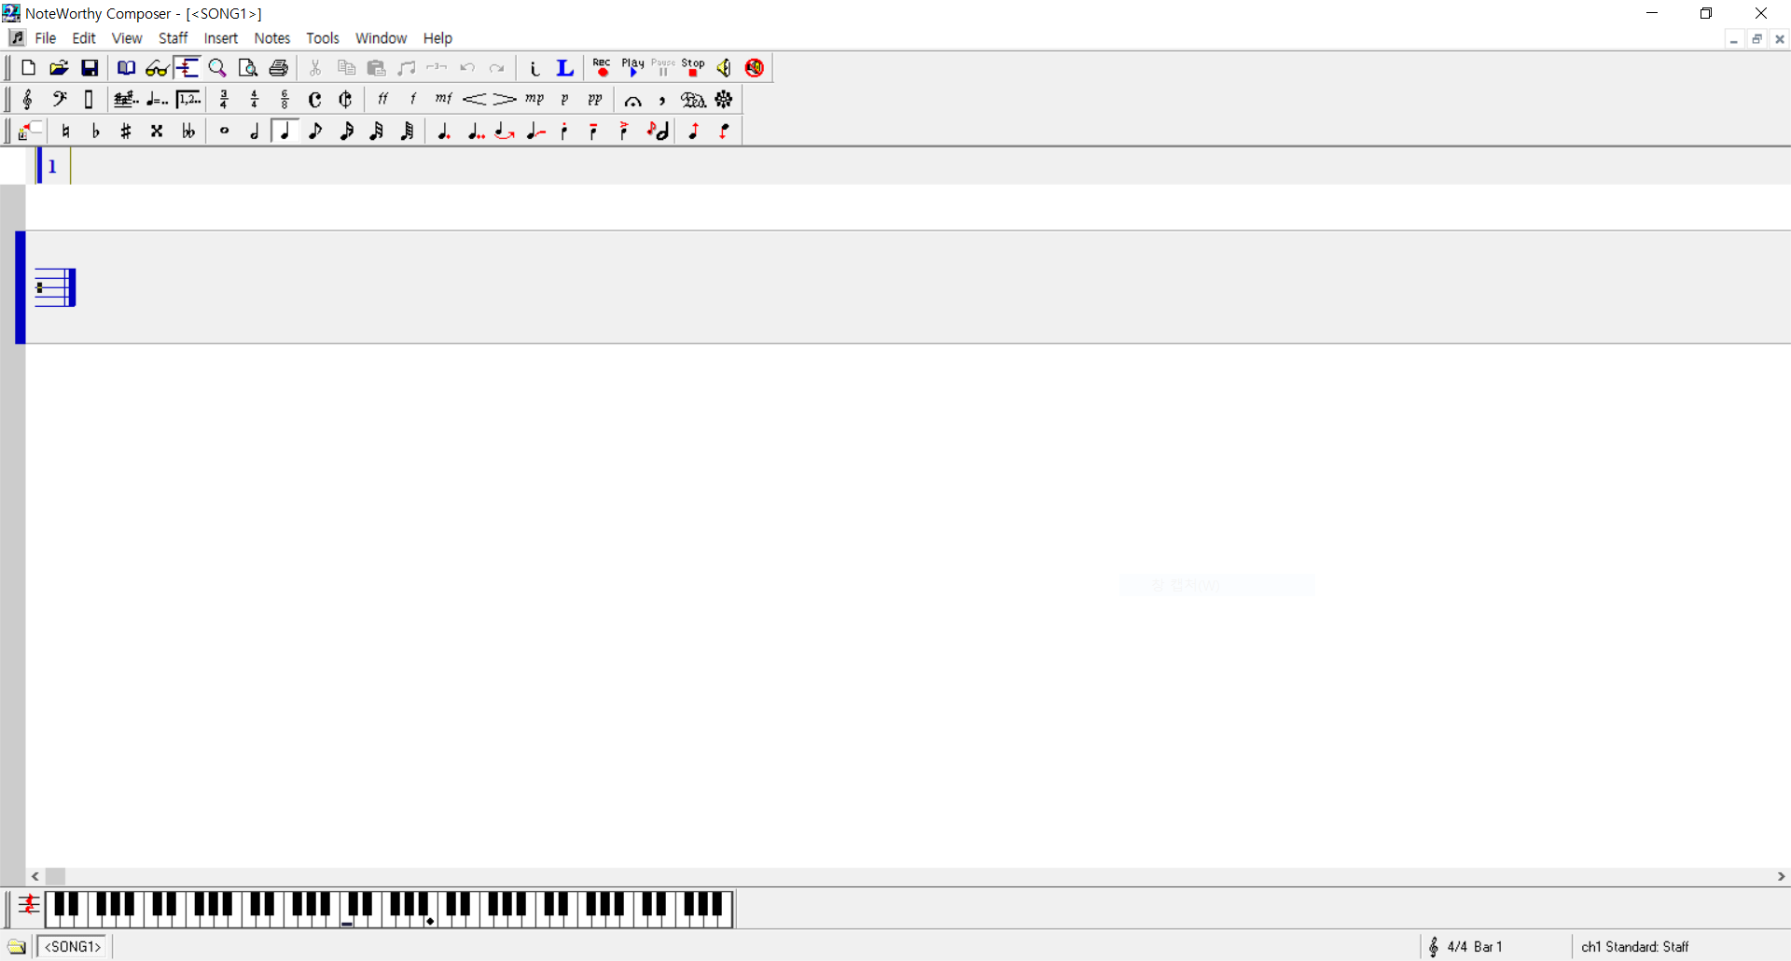
Insert 메뉴의 다양한 기능들

Slide 12
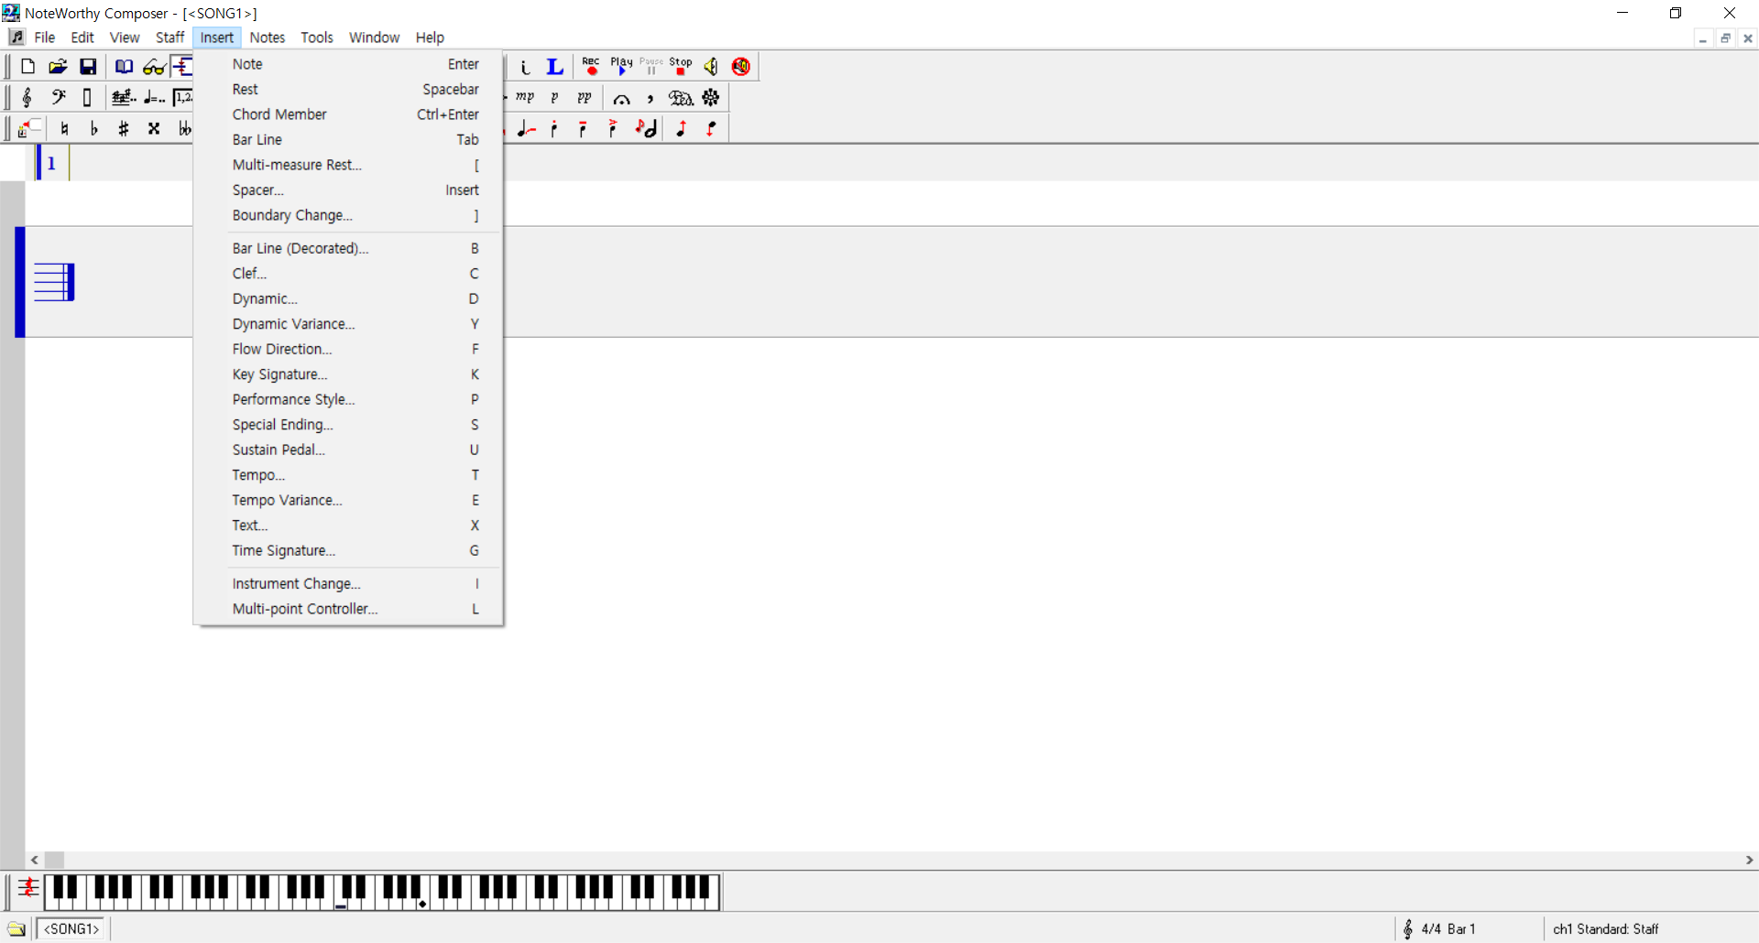

Slide 13
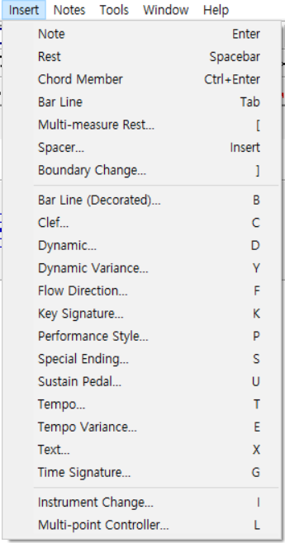
Insert 메뉴 위에서부터 차례대로
저번 시간에 한 것은 넘어갑니다.
Note(음표)
Rest(쉼표)
Chord Member(화음)
Bar Line(마디 구분)

Slide 14
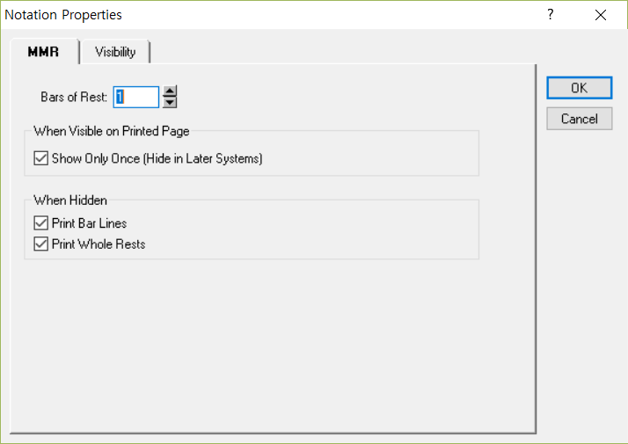
Multi-Measure Rest (MMR)
연속인 여러 마디를 쭉 쉬어야 할 때
온쉼표 여러 개를 쓰는 대신 사용합니다.
Bars of Rest에
쉴 마디 수 입력

Slide 15
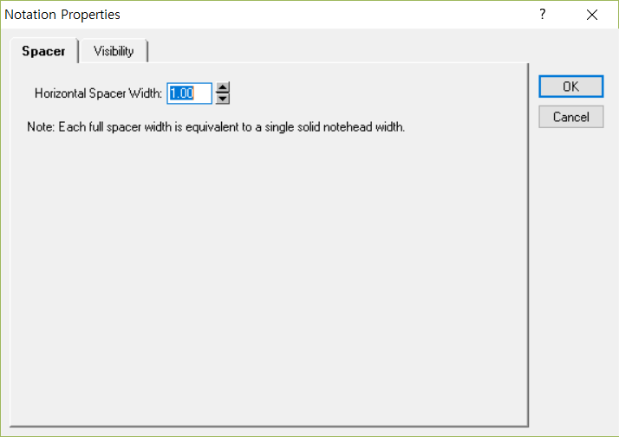
Spacer
악보 상에서 띄어쓰기를 해야 할 때
길이를 지정해 여백을 줄 수 있습니다.
재생 시에는 영향을 주지 않습니다.
사용 예)
셈여림 표기가 음표와 겹칠 때 사용합니다.
메트로놈 표기가 MMR 표기와 겹칠 때 사용합니다.

Slide 16
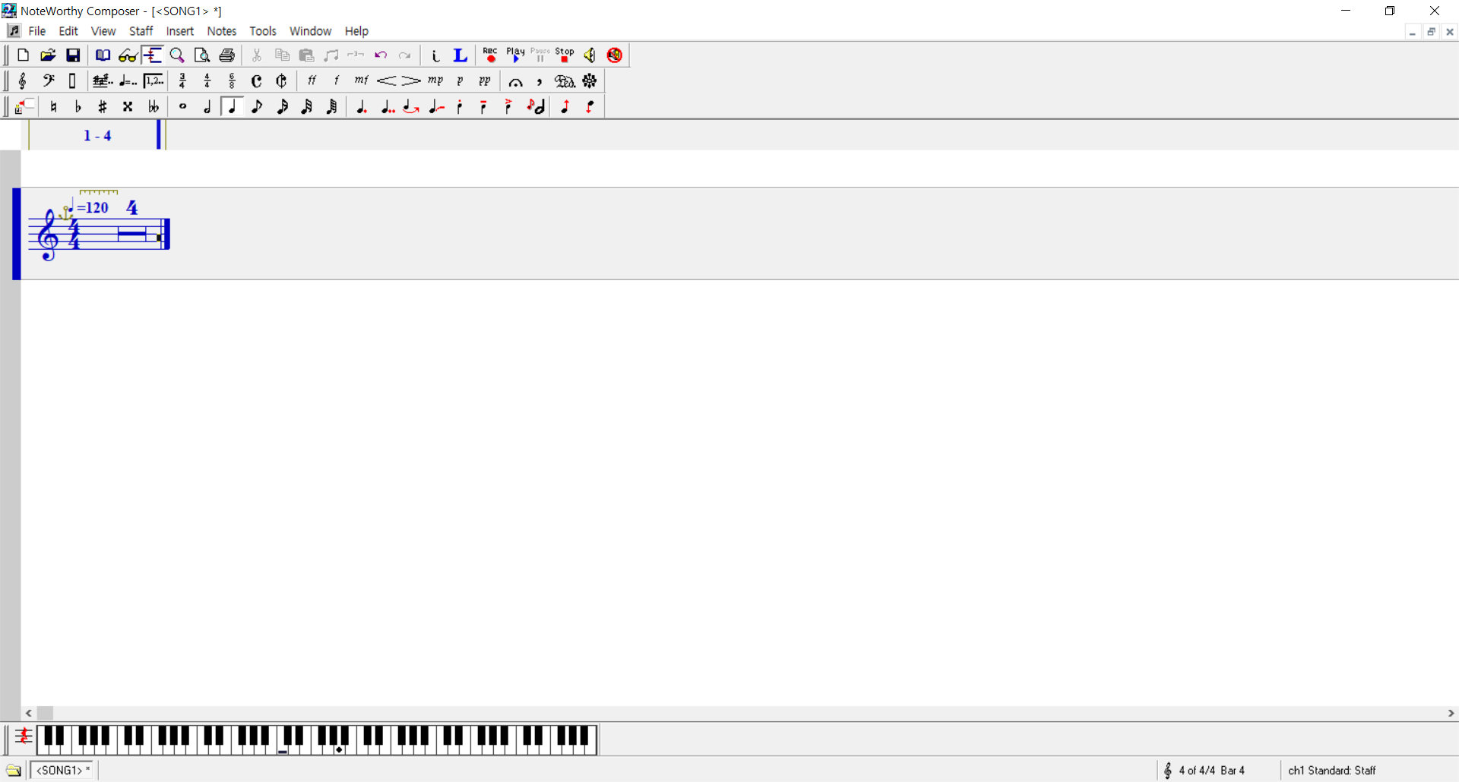
주황색 상자 왼쪽에 Spacer(4.00),
오른쪽에 MMR(4)을 배치한 모습입니다.
Spacer를 놓지 않으면 메트로놈 표기와
MMR 표기가 겹쳐서 잘 보이지 않습니다.
보통 MMR은 한 마디에는 사용하지 않고,
두 마디 이상 쉬어야 할 때 사용합니다.

Slide 17
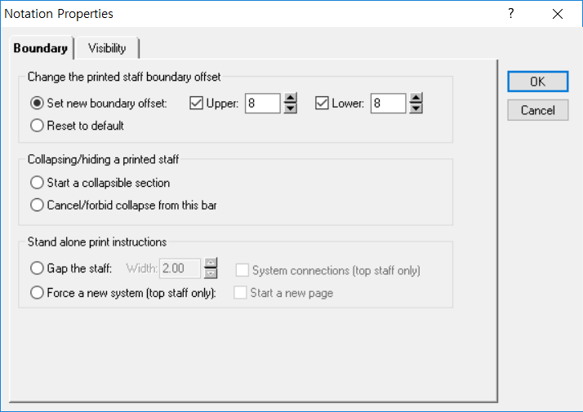
Boundary Change
악보를 출력할 때 보이는
현재 Staff의 위, 아래 경계(여백)를 지정합니다.
사용 예)
음표가 악보를 뚫고 아주 높이 올라가야 하는데, 다른 Staff의 영역을 침범해서 겹쳐 보일 때 사용합니다.

Slide 18
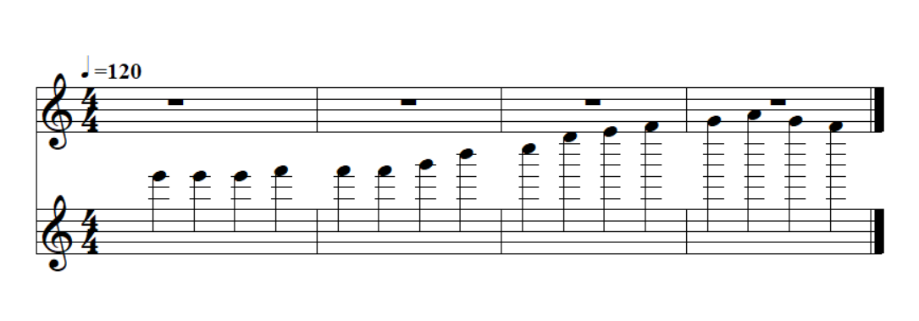
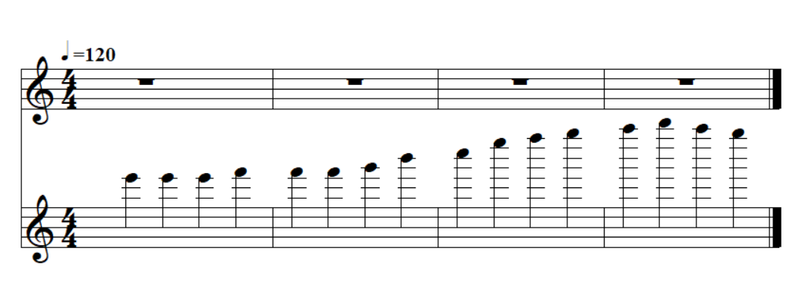
Boundary Change
Boundary를 따로 설정하지 않은 경우
아래 Staff의 Boundary를 위로 12만큼 준 경우

Slide 19
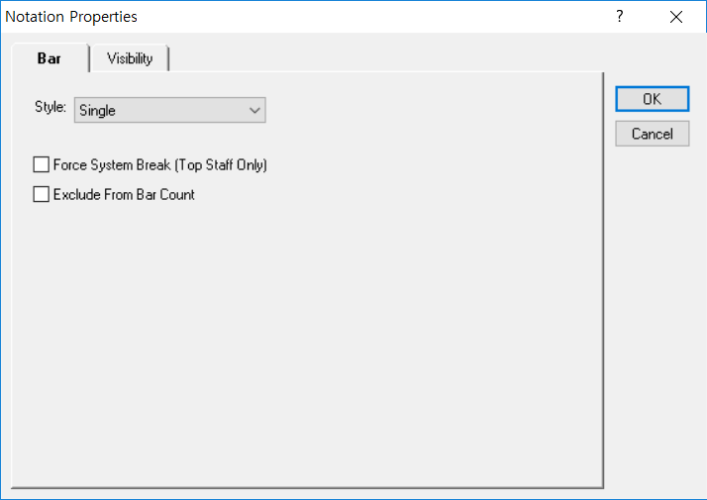
Bar Line (Decorated)
마디를 구분하는 특별한 세로선
Double(겹세로줄)
Master Repeat Close(도돌이표)
등등 입력 가능
Exclude From Bar Count
체크하면 마디 수가 증가하지 않습니다.

Slide 20
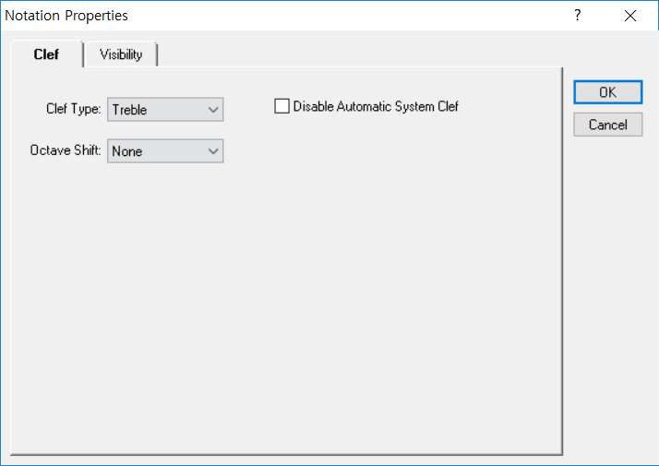
Clef
특별한 음자리표
Treble(높은음자리표)
Bass(낮은음자리표)
Alto
Tenor
Percussion
Octave Shift
Octave Up: 한 옥타브 높게 연주
Octave Down: 한 옥타브 낮게 연주
음자리표 위/아래에 “8”자가 붙습니다.

Slide 21
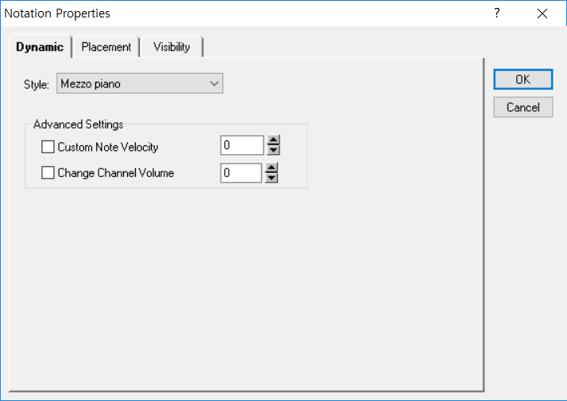
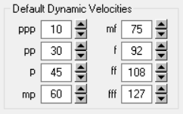
Dynamic
특별한 셈여림 기호
ppp, fff 입력 가능
Custom Note Velocity
0~127 사이의 값으로 셈여림 설정
기본값은
Change Channel Volume
0~127 사이의 값으로 소리 크기 설정
기본값은 127

Slide 22
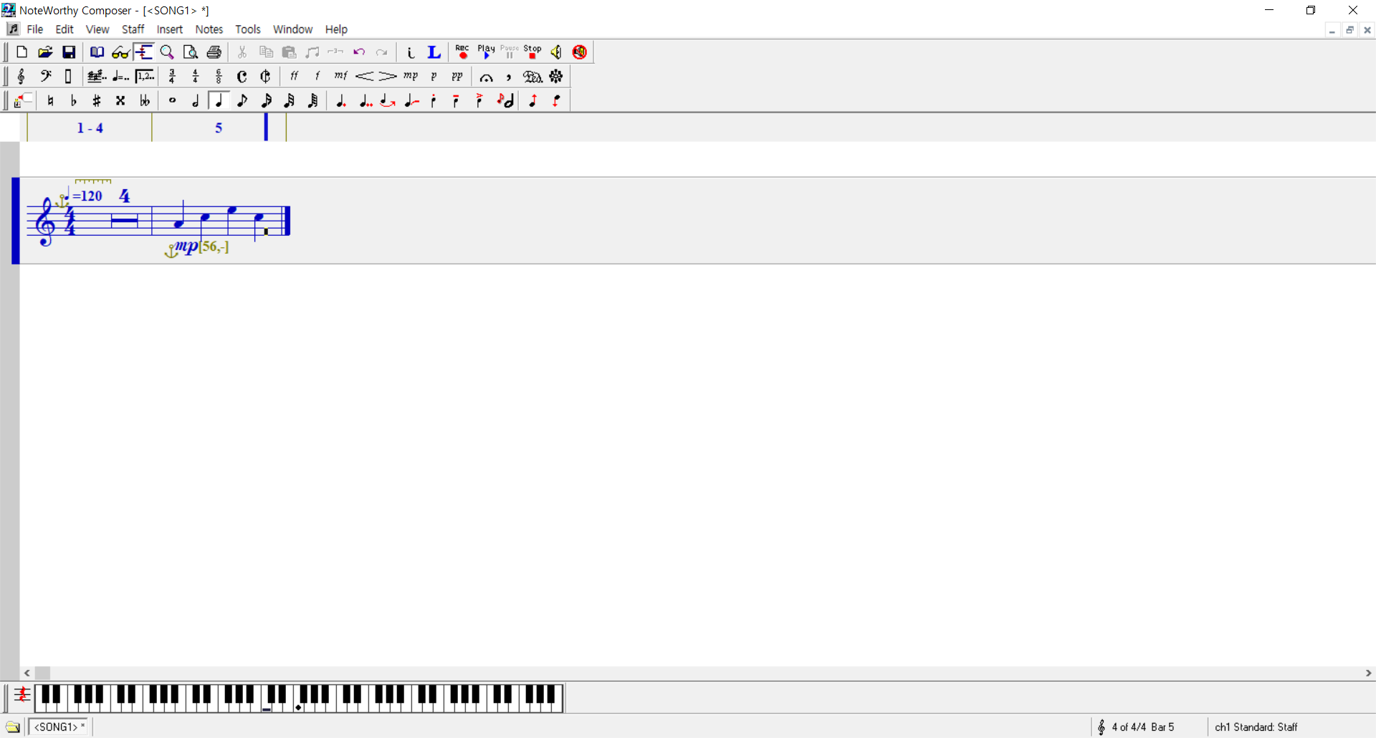
Dynamic의 Custom Note Velocity를
56으로 설정하고 입력한 모습입니다.
표기는 mp(메조피아노)이지만
실제 연주 세기는 60(기본값)이 아닌 56의 값을 갖습니다.

Slide 23
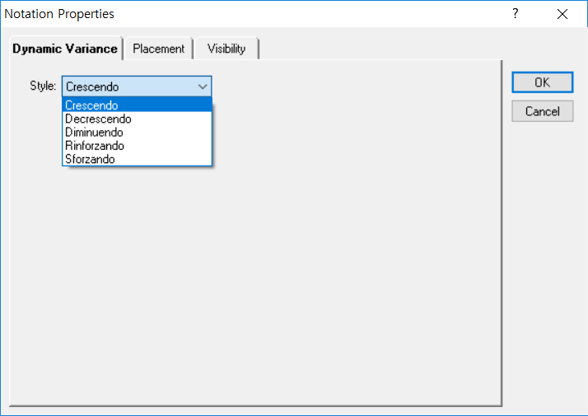
Dynamic Variance
특별한 셈여림 변화 기호
왼쪽 사진처럼 5가지 입력 가능
Crescendo(크레센도) 입력하면
< 표시 대신
cresc. 표시로 입력되지만 효과는 동일

Slide 24
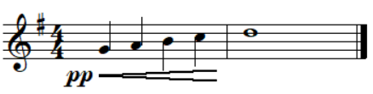
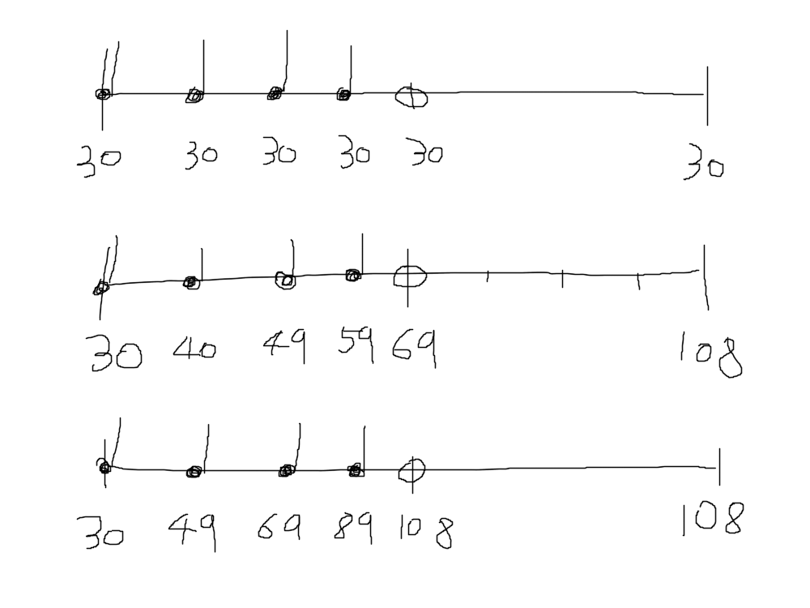
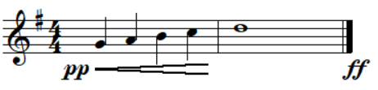
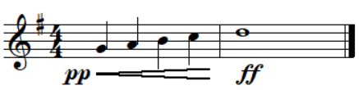
셈여림 변화와 velocity
크레센도, 데크레센도는
기호 앞뒤에 붙어있는 셈여림표의 velocity를 선형 보간(linear interpolate)하는 함수.
예 1)
예 2)
예 3)

Slide 25
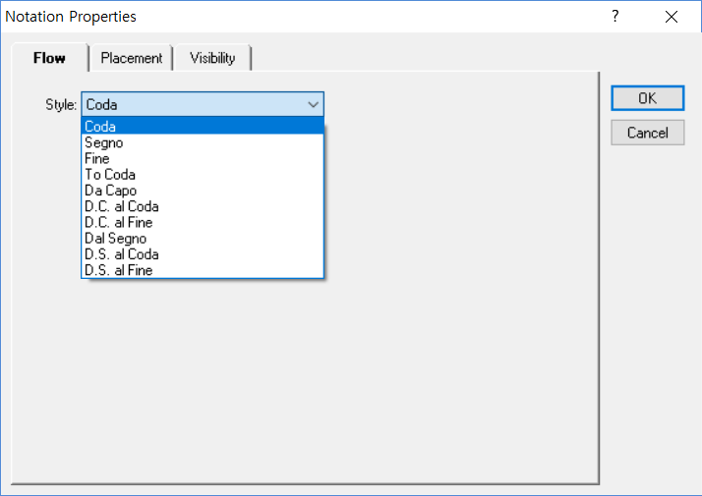
Flow Direction
흐름 제어
왼쪽 사진처럼 입력 가능
프로그램으로 치면 goto문과 return문에 해당
효과가 궁금한 것은 검색

Slide 26
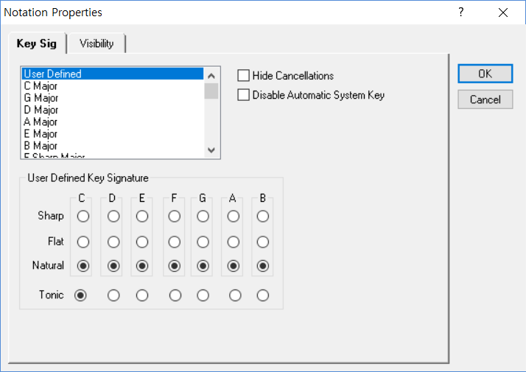
Key Signature
조성
저번 시간에 다뤘던 내용이므로
넘어갑니다.

Slide 27
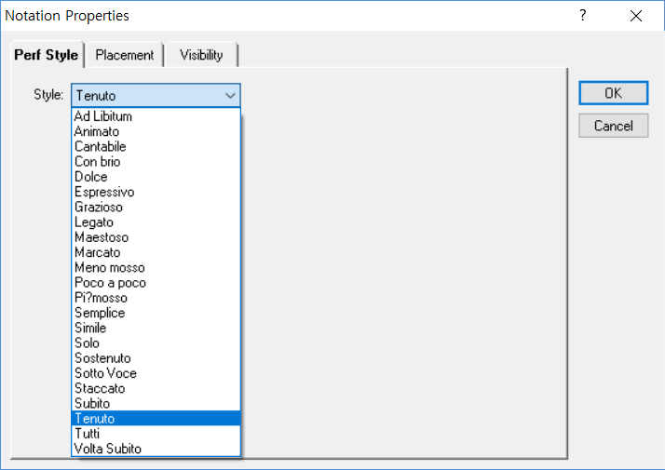
Performance Style
연주 스타일
왼쪽 사진처럼 입력 가능
효과가 궁금한 것은 검색

Slide 28
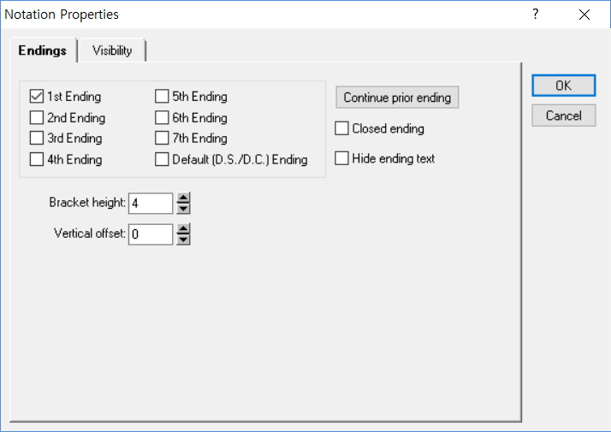

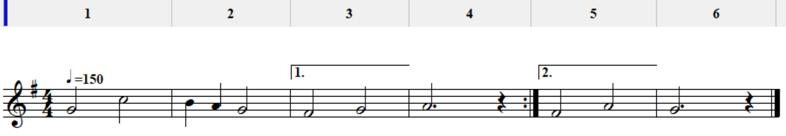
Special Ending
도돌이표가 있는 악보에서
첫 번째 반복의 끝과 두 번째 반복의 끝이 살짝 달라야 할 때 사용
아래 예)
1 – 2 – 3 – 4 – 1 – 2 – 5 – 6마디 순 재생
4마디 뒤에 Master Repeat Close 사용

Slide 29
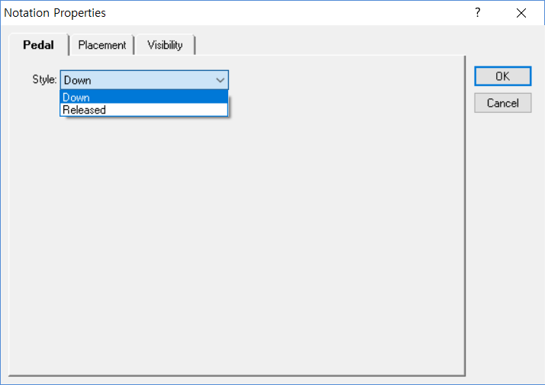
Sustain Pedal
페달
저번 시간에 다룬 내용과 똑같으므로
넘어갑니다.

Slide 30
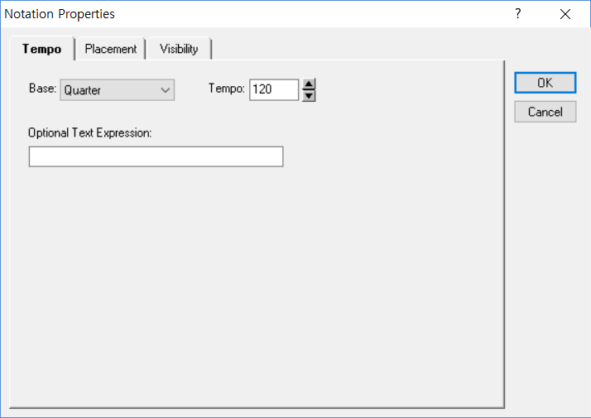
Tempo
빠르기(메트로놈)
역시 저번 시간에 다룬 내용입니다.

Slide 31
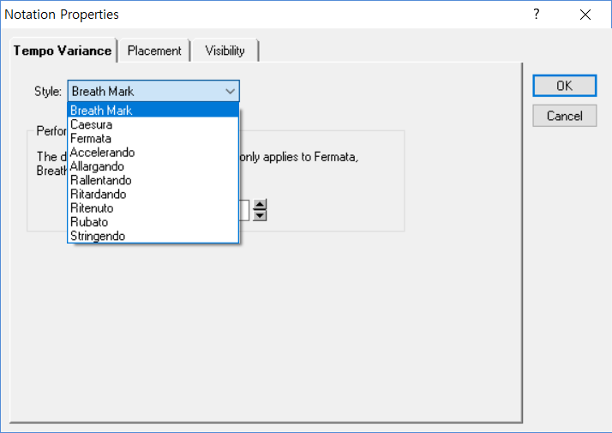
Tempo Variance
빠르기 변화 기호
저번 시간에
Breath Mark(숨표)와
Fermata(페르마타)를 다뤘습니다.
밑에 가려진 항목은 딜레이입니다.
16분음표 단위로 Fermata, Breath Mark, Caesura에만 적용됩니다.
Ritardando(리타르단도) 등은
표기만 되고 연주에는 반영이 안 됩니다.
Multi-Point Controller(뒤에서 다룸)로 직접 구현해야 합니다.

Slide 32
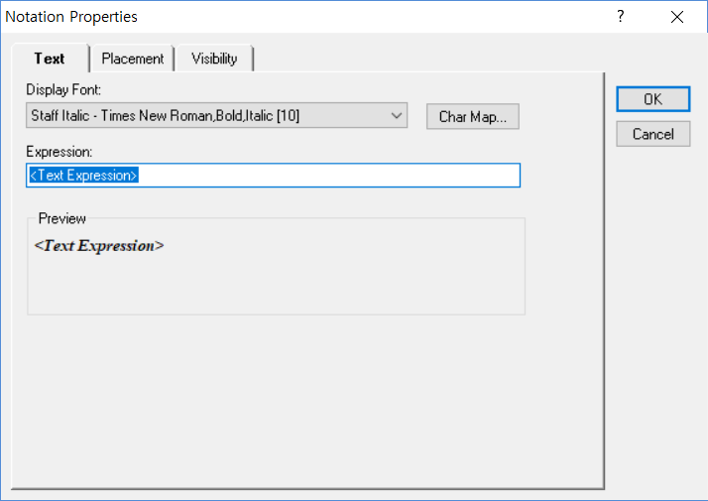
Text
악보에 임의의 메시지 표시
연주에는 반영되지 않습니다.
예)
Tremolo 또는 Tr.
트레몰로로 연주하라는 뜻이지만 NWC에서 지원하는 기능은 아닙니다.
그래서 Text로만 입력하고 필요하다면 MPC(뒤에서 다룸) 등으로 연주 효과를 구현합니다.

Slide 33
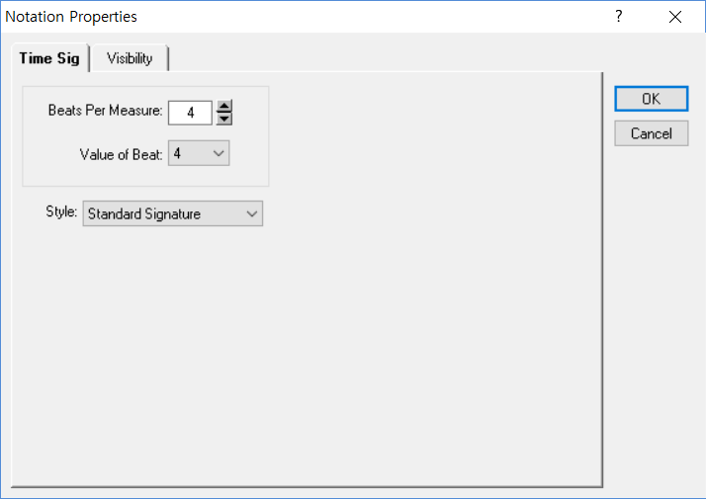
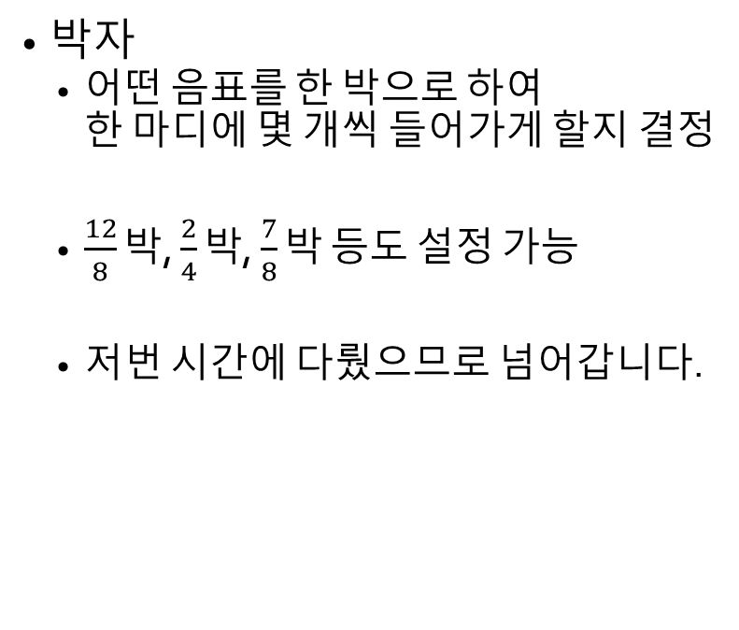
Time Signature
박자
어떤 음표를 한 박으로 하여 한 마디에 몇 개씩 들어가게 할지 결정
$\frac{12}{8}박$, $\frac{2}{4}박$, $\frac{7}{8}박$ 등도 설정 가능
저번 시간에 다뤘으므로 넘어갑니다.

Slide 34
선생님!
이 세미나를 들으면 피아노 곡만 만들 수 있나요?? 🥲
🎻 저는 여러 악기를 써보고 싶어요!! 🎺

Slide 35
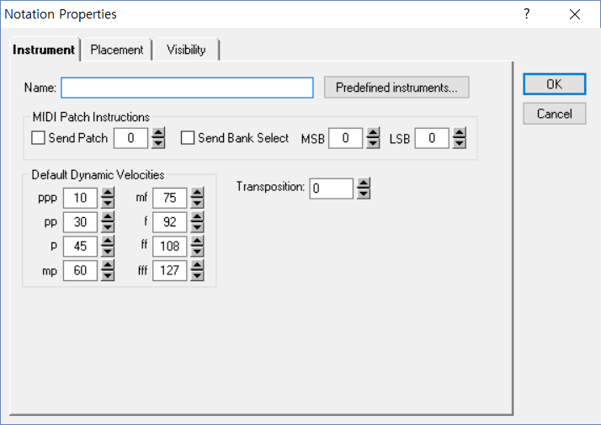
Instrument Change
악기 변경
MIDI 작곡의 가장 큰 장점
128종의 악기가 있습니다.
기본값은 그랜드 피아노(0번 악기)
Predefined instruments… 버튼을 눌러
원하는 악기를 선택하고 나면 Send Patch가 체크되고 그 오른쪽 번호가 악기 번호로 설정됩니다.

Slide 36
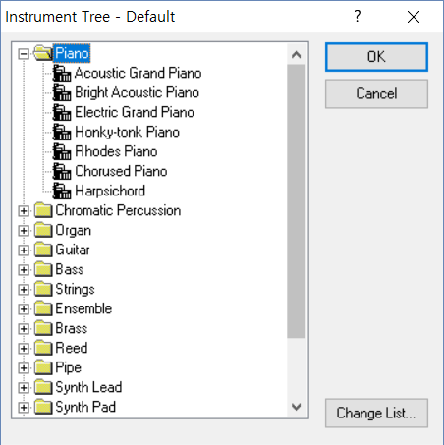
Instrument Change
악기 변경
Predefined instruments…에서
원하는 악기를 선택하고
OK를 두 번 눌러 악보에 입력합니다.
악보에 입력하면
해당 Staff의 음표들은 다음 Instrument Change가 나올 때까지 설정한 악기로 연주됩니다.
Default Dynamic Velocities와 Transposition 역시 적용됩니다.

Slide 37
Instrument Change
Default Dynamic Velocities
기본 셈여림 값을 변경할 수 있습니다.
Transposition(조바꿈)
악보의 음표들을 연주할 때
악보에 표시된 음 높이에서 반음 단위로 Transposition 수만큼 옮긴 높이로 연주합니다.
예) Transposition을 5로 두면
다장조(C Major)로 표기된 악보가 바장조(F Major)로 연주됩니다.
설정한 조성의 음이 나지 않는 악기를 의도한 음 높이로 나게 할 때 사용합니다.

Slide 38
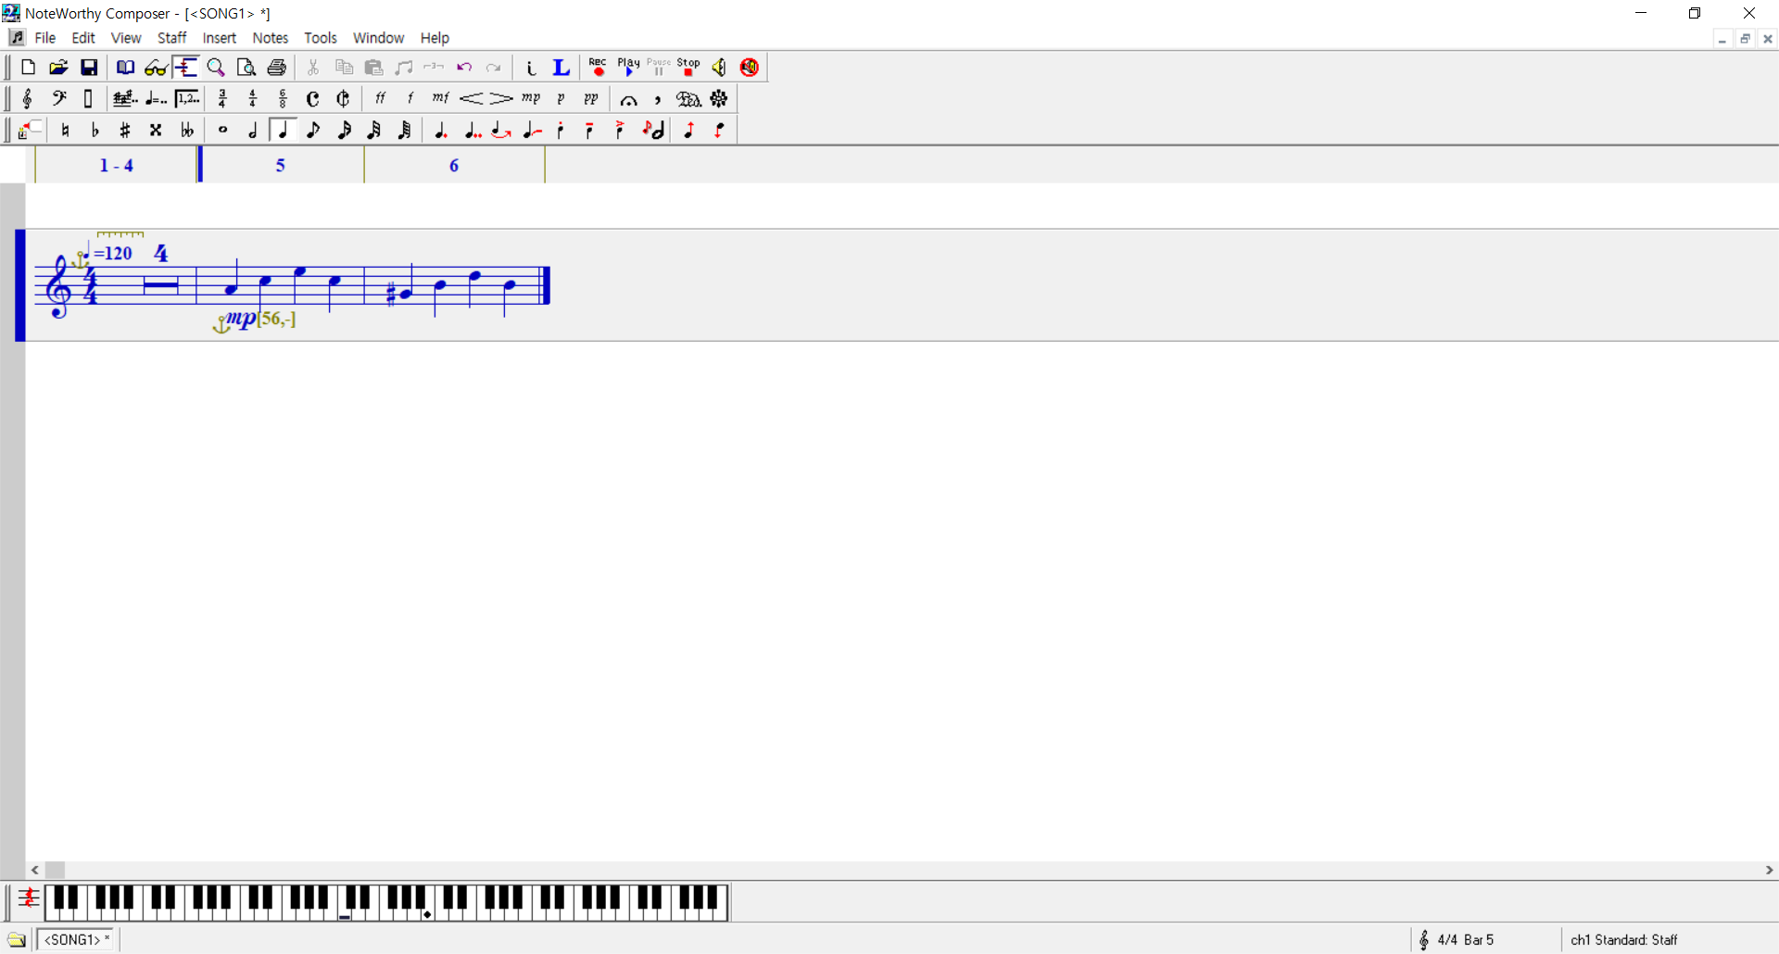
Instrument Change를 넣기 전의 악보입니다.
커서는 현재 주황색 상자의 위치에 있습니다.

Slide 39
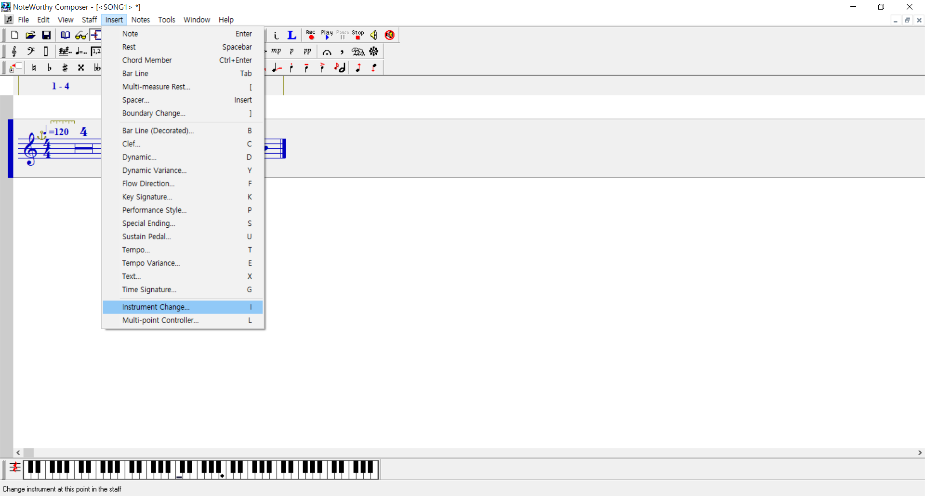

Slide 40
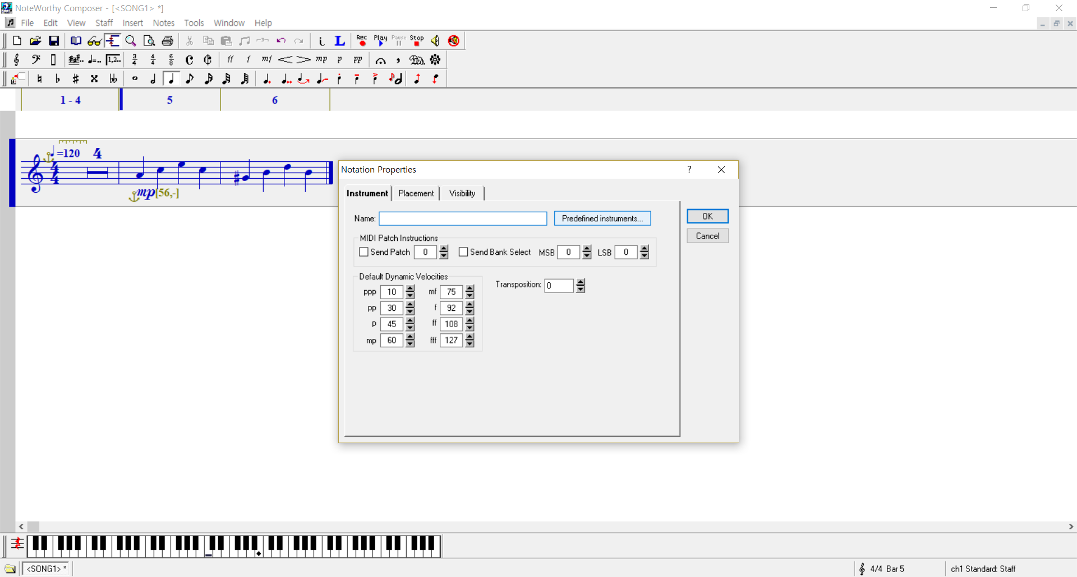

Slide 41
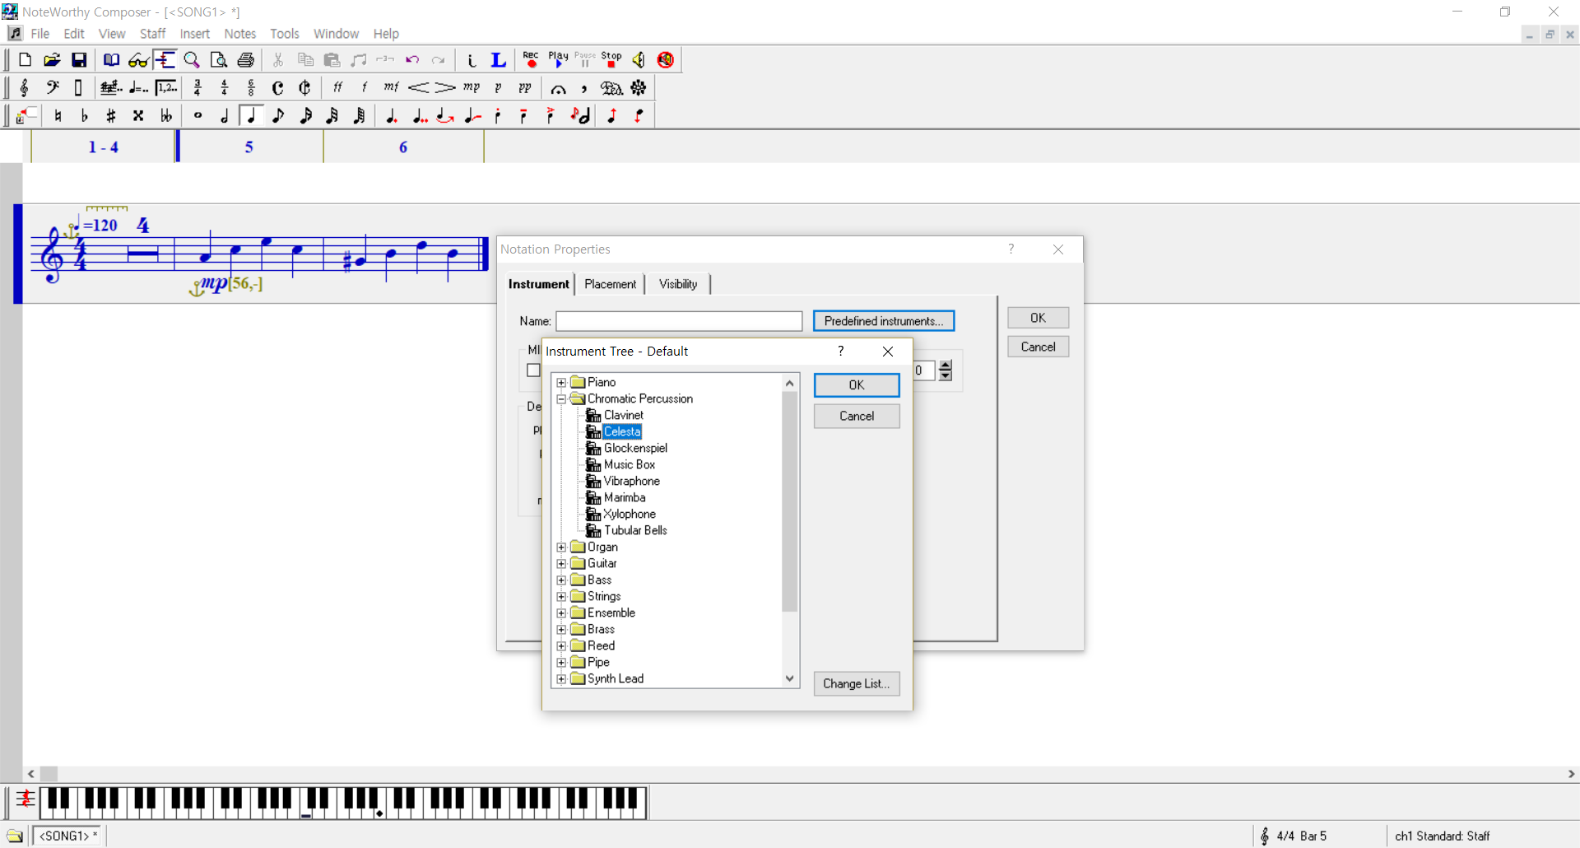

Slide 42
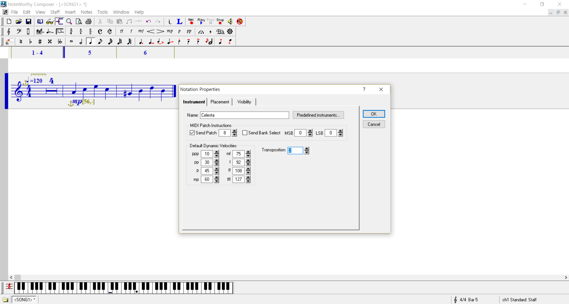
악기를 Celesta로 선택하고
Transposition의 값을 2로
설정하였습니다.

Slide 43
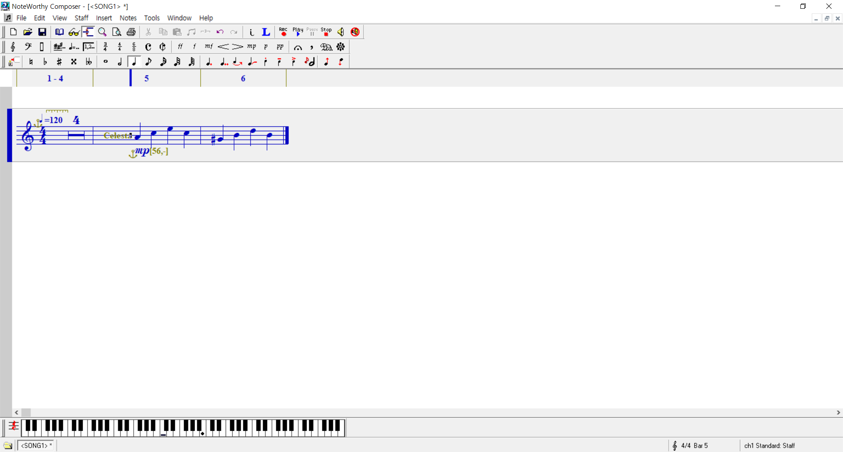
Instrument Change를 넣은 후의 악보입니다.
악기가 바뀌었고, 음이 하나의 온음(두 개의
반음)만큼 올라간 것을 들을 수 있습니다.

Slide 44
선생님선생님!!
이런 걸 NWC로 만들어 볼 수는 없을까요?
처음에는 소리가 없었다가 뿌왐~ 하고 확 커지면서 등장하고
왼쪽 귀에서는 피아노 소리, 오른쪽 귀에서는 바이올린 소리가 들리고
B와 C의 중간 정도 되는, 반의 반 올림(half sharp) 음도 등장하고
리타르단도(ritardando) 넣어서 점점 느리게 연주하다가
마지막에 아 템포(a tempo)로 끝나는 곡을 만들고 싶어요! 😆

Slide 45
선생님선생님!!
이런 걸 NWC로 만들어 볼 수는 없을까요?
처음에는 소리가 없었다가 뿌왐~ 하고 확 커지면서 등장하고
왼쪽 귀에서는 피아노 소리, 오른쪽 귀에서는 바이올린 소리가 들리고
B와 C의 중간 정도 되는, 반의 반 올림(half sharp) 음도 등장하고
리타르단도(ritardando) 넣어서 점점 느리게 연주하다가
마지막에 아 템포(a tempo)로 끝나는 곡을 만들고 싶어요! 😆
MPC 하나면 충분합니다!

Slide 46
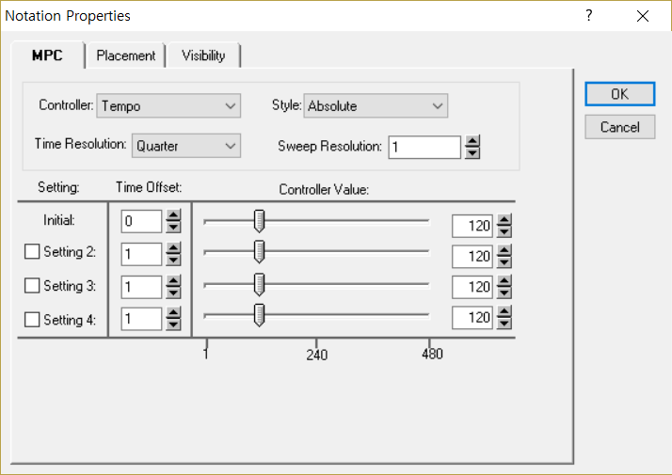
Multi-Point Controller (MPC)
다중 시점 조절
시간의 흐름에 따라 특정 시점에서 특정 값이 어떻게 변하게 할지 설정할 수 있는 강력한 기능입니다.
Controller
무엇을 변경할 것인가
Style
Absolute: 즉시(계단식으로) 값이 바뀜
Linear Sweep: 선형적으로(서서히) 값이 바뀜

Slide 47
Multi-Point Controller (MPC)
다중 시점 조절
Time Resolution
밑에서 설정할 Time Offset의 단위 지정
Sweep Resolution
Style을 Linear Sweep으로 둔 경우, 값 변화의 최소 단위 지정
Setting
값이 변하는 점을 몇 개 둘 것인가
Time Offset
값이 변하는 점을 어느 시점에 둘 것인가
Controller Value
그 시점에서 설정할 값

Slide 48
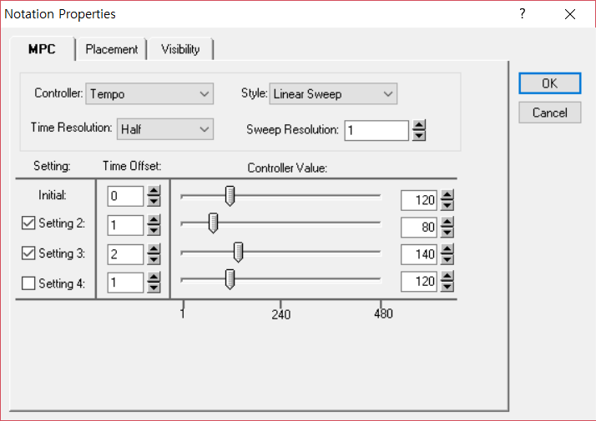

Multi-Point Controller (MPC)
예)
왼쪽 사진처럼 Tempo를 설정하면

Slide 49
MPC Tempo
다중 점으로 빠르기를 조절
점점 빨라지거나(accel.)
점점 느려지거나(rit.)
빨라졌다 느려졌다 하도록 만들 수 있습니다.
MPC Tempo 영향을 받는 구간에서 일반적인 tempo 표기를 사용하면 이를 무시하고 MPC의 효과를 따릅니다.
MPC Tempo의 마지막 점 이후에 일반적인 tempo 표기를 사용하면 이에 따라 빠르기가 맞춰집니다.

Slide 50

Tempo 팁
MPC 없이도, 빠르기표를 여기저기에 배치해 속도 변화를 줄 수 있습니다.
빠르기표만 전용으로 두는 staff를 하나 만들어도 좋습니다.
NWC에서 만들기는 어렵지만, 이것을 적용하면 훨씬 자연스럽게 들리겠죠?
베토벤의 곡 <Für Elise>의 마지막 부분
(템포 느려지는 것에 주목!)

Slide 51

MPC Volume
다중 점으로 음량을 조절
정밀하게 음량을 조절하거나
극단적으로 음량을 변화시키거나
페이드 인, 페이드 아웃 등의 효과를 만들 수 있습니다.
Channel Volume과 관련됩니다.
기본값은 127(최대)
셈여림(Dynamic Velocity)과 독립
MPC Volume의 영향을 받는 구간에서 Dynamic Channel Volume을 변경해도 이를 무시하고 MPC의 효과를 따릅니다.

Slide 52

MPC Stereo Pan
다중 점으로 좌우 소리 비율 조절
스테레오 음악에서
왼쪽 스피커에서만 들리게 하거나
오른쪽 스피커에서만 들리도록 하여
파트별로 공간 배치를 달리한 효과를 줄 수 있습니다.
기본값은 64(양쪽에서 똑같은 크기로)
값을 0으로 하면 왼쪽에서만 들림
값을 127로 하면 오른쪽에서만 들림
MPC Pan 적용 안 한 것
MPC Pan 적용한 것

Slide 53

MPC Pitch Bend
다중 점으로 음 높이 조절
기계가 고장이 나서 음이 곤두박질치는 효과 또는 도플러 효과를 흉내낼 때 사용할 수 있지만…
버그인지 가끔 이 기능이 돌이킬 수 없는 변화를 가져오는 경우가 존재
이 경우 여러 번 MPC Pitch 사용 시
값이 0에서 새로 시작하지 않고 누적됩니다.
원래 음 높이를 찾지 못하게 될 수 있습니다!
이 경우 악보에서 MPC Pitch를 지워도
효과가 남아있습니다!
버그를 만나면 프로젝트를 저장하지 말고 다시 여세요.

Slide 54

MPC Reverb
다중 점으로 반향(울림) 효과 조절
노래를 생동감 있게 만들고 싶을 때,
실제 연주하는 것처럼 들리게 할 때 사용할 수 있습니다.
그러나 효과가 잘 느껴지지 않습니다.
6주차에 반향 효과를 제대로 넣는 법을 배웁니다.
그것을 배우면 굳이 여기서 MPC Reverb를 사용하지 않아도 됩니다.

Slide 55

Multi-Point Controller (MPC)
그 외에도 여러 가지 기능이 있지만
익혀서 쓸 만한 기능은 앞에서 소개한 것들 정도인 것 같습니다.
대부분은 전자 피아노에도 있는 기능입니다.
전자 피아노도 MIDI로 작동하기 때문

Slide 56


5마디부터 재생합니다.
MPC 효과를 잘 들어보세요!

Slide 57
NWC 심화 사용법
Staff 메뉴

Slide 58

Staff Properties
보표(Staff) 속성
General 탭: 저번 시간에 설명했습니다.
Visual 탭: 경계, staff 선 개수 등 설정
Midi 탭
Channel Volume
Staff 시작 시에 적용될 음량
Stereo Pan
Staff 시작 시에 적용될, 좌우 소리 비율
Channel
이 staff가 MIDI에서 출력될 채널
Staff마다 다르게 설정해야 함
Instrument 탭: staff 시작 시 악기 설정
Instrument Change와 동일

Slide 59

타악기 전용 Staff
Channel이 10인 staff는 특별해서
모든 음표가 고유의 타악기 소리로 치환됩니다.
드럼, 심벌즈, 트라이앵글, 휘파람 등의 소리가 있습니다.
(내추럴이 빠졌지만 있다고 봐 주세요.)

Slide 60


Slide 61

타악기 악보 만들기
힌트!
깜짝 연습!
아래처럼 악보를 만들고, 이를 연주하면 Open Triangle 소리가 나도록 하고 싶습니다.
여러분이 직접 이 악보를 만들 수 있나요?

Slide 62
타악기 악보 만들기
힌트!
음자리표는 percussion clef를 사용해 보자.
오선지가 아니라 선이 하나인 staff가 필요한데. Staff Properties – Visual 탭을 건드려볼까?
깜짝 연습!
아래처럼 악보를 만들고, 이를 연주하면 Open Triangle 소리가 나도록 하고 싶습니다.
여러분이 직접 이 악보를 만들 수 있나요?
이 선 위에 음표를 놓고 들어보면... D2 음이 나는구나.
Open Triangle은 타악기이니까... 타악기 전용 staff를 어떻게 만들더라...
지금은 D2 음에 해당하는 High Tom 소리가 나는데, 난 A4 음에 해당하는 Open Triangle 소리를 내고 싶어.
음표의 위치를 선보다 높게 올리지 않고 이 하나의 선에서 A4 음이 나게 할 수는 없을까? Staff Properties – Instrument 탭을 한번 보자.
음표 머리를 X자 모양으로 바꾸고 싶어. 상단 [Notes] – [Noteheads] 메뉴를 사용해 보자.

Slide 63
NWC 심화 사용법
Tools 메뉴

Slide 64

Tools 메뉴의 다양한 기능들
악보 편집을 돕는 편리한 도구들을 제공합니다.
여기서
Audit (검수)
Automatic Beam (자동 빔)
Transpose Staff (음 높이 옮기기)
Force Accidentals (임시표 붙이기)
Options
만 다뤄보겠습니다.

Slide 65

Audit 연습
“Tools_Practice.nwc” 파일을 열어봅시다!
일단 한번 들어봅시다.
특별히 이상하지는 않습니다.
그러나 악보가 보기에 많이 불편합니다.
불편한 점이 보이시나요?

Slide 66
Audit 연습 (이어서)
불편한 점을 한번에 싹! 날려봅시다.
[Tools] – [Audit] 메뉴에서
Audit Accidentals
Audit Bar Lines
Audit Enharmonic Spelling
Audit Note Stems
순서대로 하나씩 적용해 보세요.
무엇이 바뀌었나요?
변경 전과 변경 후의 음악을 재생해서 들어보세요.

Slide 67
Audit
Audit Accidentals
불필요한(중복된) 임시표를 제거합니다.
Audit Bar Lines
한 마디에 있어야 하는 박자 수에 맞게 세로줄의 위치를 조정합니다.
Audit Enharmonic Spelling
현재 조표(Key Signature)에 따라 음표의 임시표를 일관되게 바꿉니다.
Audit Accidentals의 기능을 포함한, 더 강력한 기능입니다.
예) 플랫이 3개 붙는 다단조(C minor)에서 C#을 D♭로 변경
Audit Note Stems
음표의 줄기 방향을 표준에 맞게 조정합니다.

Slide 68
Automatic Beam
해당 staff 전체에 자동으로 빔을 적용해주는 기능
2주차에 실습했던 “모짜르트 – 피아노 소나타 15번”의 5 ~ 8마디에 적용하면…
빔을 일일이 적용하느라 고생할 필요가 없습니다.

Slide 69

Transpose Staff
해당 staff 전체의 음표를 지정한 음정만큼 위 또는 아래로 옮기는 기능
완성된 곡을 조바꿈할 때 유용
숫자만큼 반음 단위로 음표 이동
예) 1을 입력하면 다장조(C Major)의 악보가 올림다장조(C# Major)가 됨
Update staff play back transposition
체크하면 사운드가 이동 전과 같고, 악보와 사운드가 불일치하게 됨
체크 해제하면 사운드의 조성도 함께 이동하여 악보와 사운드가 일치하게 됨

Slide 70
Force Accidentals
해당 staff의 모든 음표에 강제로 임시표를 붙이는 기능
절대적인 음 높이를 표시해야 할 때 유용합니다.
불필요한 임시표가 많이 붙게 됩니다.
되돌리려면
실행 취소를 해도 되지만
Audit Accidentals 또는 Audit Enharmonic Spelling을 사용해도 됩니다.

Slide 71

Options
NWC의 다양한 옵션을 설정합니다.
Color 탭: 각종 색 설정
Editor 탭: 실행 취소 스택 수 등을 설정
File 탭: 자동 저장, Import Wizard 설정
Folders 탭: 기본 저장 폴더 등을 설정
Import 탭
MIDI 파일을 불러올 때의 옵션 설정
페달 표기와 악기 변경을 반영할지
음표와 쉼표를 어느 단위까지 감지할지
Midi 탭
MIDI를 재생할 디바이스 선택
재생 버튼을 누를 때의 재생 위치 설정

Slide 72
NWC 심화 사용법
File 메뉴

Slide 73

File 메뉴의 기능들
Open Backup
확장자가 .bak인 백업 파일 불러오기
Open Sample
NWC 설치 시 제공되는 Sample 음악 불러오기
Import
MIDI 등을 악보로 변환하여 불러오기
Export
프로젝트를 MIDI 음악으로 내보내기
(저번 시간에 다룸)

Slide 74

Import MIDI

Slide 76


Slide 77


Slide 78


Slide 79


Slide 80


Slide 81


Slide 82

스타카토, 이음줄, 셈여림 표기가 증발하기는 했지만, MIDI에서 악보로 성공적으로 변환되었습니다.

Slide 83
가상악기와 친해지기
실습

Slide 84
Sample 음악 들어보기
NWC에서는 설치 시 Sample 음악을 몇 가지 제공합니다.
[File] – [Open Sample…] 에서 “Caverns.nwc”를 열어 들어봅시다.
MPC Reverb
MPC Volume
Dynamic Velocity
등을 사용하여, NWC로 만든 음악답지 않게 꽤 괜찮은 사운드를 가진 곡입니다.

Slide 85

제목: Caverns of the Heart
작곡가: Fred Nachbaur
연도: 2000, 2003
주석:
Based on a guitar study by Matteo Carcassi
Demonstrates using hidden rests as anchors for text, extensive volume and pan mpc's, staff layering for double voices, "hidden" staff labels (using ALT 0160 characters)..
Updated February 2002 for improved legibility, and to make the
exported midi more suited for tempering.
Updated January 2003 for NWC2, demonstrating beam-over-rests,
new staff name handling, and control over stem lengths.

Slide 86
Sample 음악 악기 해부하기
앞의 음악에서 어떤 악기들이 쓰였나요?
이 소리는 어떤 악기인가요?
이 소리는 어떤 악기인가요?
힌트!
Staff Properties – Instrument 탭에서 Predefined Instruments… 버튼을 눌러보세요.

Slide 87
가상악기 소리 맞추기
[보기]
Acoustic Grand Piano
Rhodes Piano
Glockenspiel
Music Box
Marimba
Church Organ
Acoustic Guitar (nylon)
Electric Guitar (jazz)
Electric Bass (pick)
Violin
Orchestral Harp
Timpani
String Ensemble 2
Choir Aahs
Voice Oohs
Trumpet
Oboe
Flute
Ocarina
Lead 1 (square)
Pad 1 (new age)
Pad 5 (bowed)
FX 6 (goblins)
Banjo
Tinkle Bell
Bird Tweet
실습 퀴즈) NWC의 Predefined Instruments 중 다음 (1) ~ (15) 소리의 악기를 찾아보세요!
(1) | (2) | (3) | (4) | (5)
(6) | (7) | (8) | (9) | (10)
(11) | (12) | (13) | (14) | (15)
정답은 마지막에서 두 개 전 슬라이드에 있습니다.

Slide 88

악기 조합 맞추기
[보기]
Acoustic Grand Piano
Rhodes Piano
Glockenspiel
Music Box
Marimba
Church Organ
Acoustic Guitar (nylon)
Electric Guitar (jazz)
Electric Bass (pick)
Violin
Orchestral Harp
Timpani
String Ensemble 2
Choir Aahs
Voice Oohs
Trumpet
Oboe
Flute
Ocarina
Lead 1 (square)
Pad 1 (new age)
Pad 5 (bowed)
FX 6 (goblins)
Banjo
Tinkle Bell
Bird Tweet
실습 퀴즈) 제가 NWC로 작곡한 “방랑의 선율.mp3”에는 네 가지 악기가 사용되었습니다.
악보 “방랑의 선율.pdf”를 보면서 음악을 들어보세요!
각 staff에 어떤 악기들이 쓰였는지 오른쪽 보기에서 찾아보세요!
방랑의 선율 (2019)
정답은 마지막 바로 직전 슬라이드에 있습니다.

Slide 89
악기 조합 분석하기 (보너스!)
제가 작곡한 곡 몇 개를 들려드립니다. (본 자료에는 곡을 첨부하지 않았습니다.)
[기계의 선율, 달밤의 선율, 악령의 선율, 햇살의 선율]
어떤 악기들이 쓰였는지 알아봅시다.
어떤 악기가 같이 연주하기에 잘 어울리는지 살펴봅시다.
어떤 악기가 어떤 분위기의 음악을 만드는지 생각해봅시다.
만들고 싶은 분위기가 있을 때, 이를 표현하기 위해 어떤 악기를 쓰면 좋을까요?

Slide 90
다음 세미나 공지

Slide 91
다음 세미나는…
4주차 세미나는 4주차라서 4월 4일(목) 오후 7시 30분에 진행할 예정입니다.
금요일이 아니라 목요일로 변경되었습니다!!!!
이번 세미나에서 가장 흥미로운 내용을 다룰 예정입니다. (아닐 수도 있습니다.)
장소는 오늘과 동일하게 서울대학교 301동 203호에서 합니다.
NWC(또는 MuseScore)가 설치된 💻노트북💻을 지참하시기 바랍니다!
오늘 발표가 어땠는지 피드백 남겨주세요!

Slide 92

4주차 세미나 미리보기
멜로디부터 작곡하기란?
화음
협화음, 불협화음
3화음의 종류 / 화음의 이름
불협화음의 기능과 효과
화음 찾기 실습
화음 이름 맞히기
잘 어울리는 화음을 찾는 방법 / 예시
단선율 음악의 각 마디에 잘 어울리는 화음 찾기

Slide 93
가상악기 소리 맞추기 정답
실습 퀴즈) NWC의 Predefined Instruments 중 다음 소리의 악기를 찾아보세요!
12. Marimba | 24. Acoustic Guitar (nylon) | 47. Timpani | 19. Church Organ | 52. Choir Aahs
40. Violin | 73. Flute | 9. Glockenspiel | 49. String Ensemble 2 | 56. Trumpet
80. Lead 1 (square) | 4. Rhodes Piano | 26. Electric Guitar (jazz) | 88. Pad 1 (new age) | 123. Bird Tweet

Slide 94

악기 조합 맞추기 정답
[보기]
Acoustic Grand Piano
Rhodes Piano
Glockenspiel
Music Box
Marimba
Church Organ
Acoustic Guitar (nylon)
Electric Guitar (jazz)
Electric Bass (pick)
Violin
Orchestral Harp
Timpani
String Ensemble 2
Choir Aahs
Voice Oohs
Trumpet
Oboe
Flute
Ocarina
Lead 1 (square)
Pad 1 (new age)
Pad 5 (bowed)
FX 6 (goblins)
Banjo
Tinkle Bell
Bird Tweet
실습 퀴즈) 제가 NWC로 작곡한 “방랑의 선율.mp3”에는 네 가지 악기가 사용되었습니다.
악보 “방랑의 선율.pdf”를 보면서 음악을 들어보세요!
각 staff에 어떤 악기들이 쓰였는지 오른쪽 보기에서 찾아보세요!
슬라이드 쇼로 보면 정답이 보입니다.

Slide 95
감사합니다!

